Slide 1
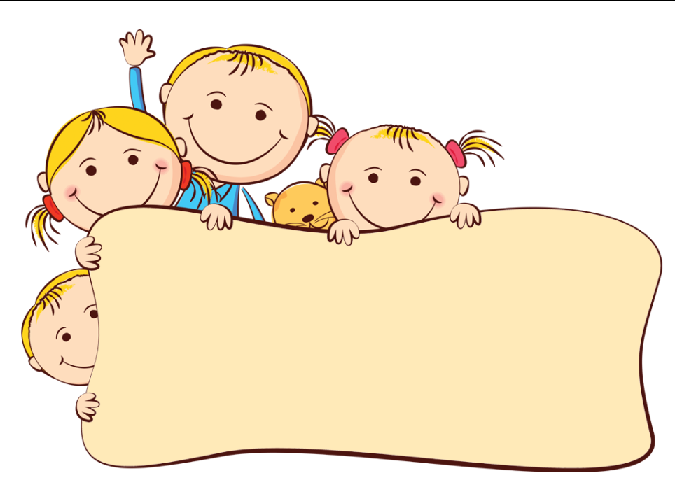
МБОУ «Намская школа-сад»
Родительское собрание :
«дети – не для насилия»
Христофорова М.П
педагог-психолог

Slide 2
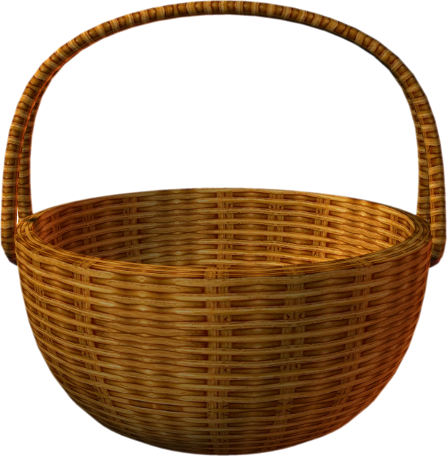
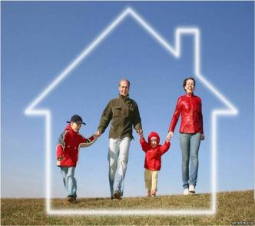
CЕМЬЯ – ЭТО…
группа живущих вместе родственников; объединение людей, сплоченных общими интересами.

Slide 3
Дети одинаковы, точнее, равны.
Они равны и одинаковы - перед добрым и худым.
Дети поначалу походят на промокашки:
впитывают в себя все, что грамотно или безобразно
написано родителями.
Альберт Лиханов

Slide 4
НАСИЛИЕ – любая форма взаимоотношений, направленная на установление или удержание контроля силой над другим человеком

Slide 5
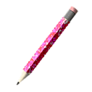
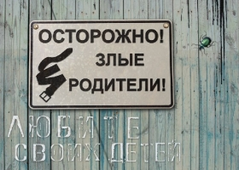
Жестокое обращение с детьми – действия (или бездействие) родителей, воспитателей и других лиц, наносящее ущерб физическому или психическому здоровью ребёнка.

Slide 6
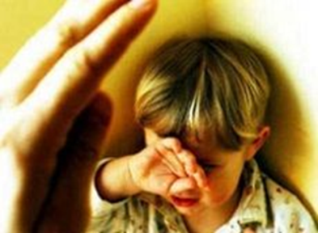
Никогда не поднимайте руку на ребенка. Делая это, вы оставляете беззащитным свое солнечное сплетение. Оззи Озборн

Slide 7
СЕМЕЙНОЕ НАСИЛИЕ - систематические агрессивные и враждебные действия в отношении членов семьи, в результате чего объекту насилия могут быть причинены вред, травма, унижение или иногда смерть.

Slide 8
НАСИЛИЕ В СЕМЬЕ
со стороны мужа по отношению к жене;
со стороны жены по отношению к мужу
со стороны одного или обоих родителей по отношению к детям;
со стороны старших детей по отношению к младшим;
со стороны взрослых детей и внуков по отношению к родителям или престарелым родственникам;
со стороны одних членов семьи по отношению к другим

Slide 9
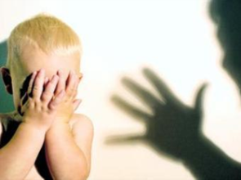
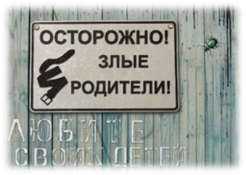

Slide 10
Причины жестокого обращения:
Нарушение привязанности, отсутствие живого чувства к ребёнку
Недостаточность родительских компетенций (молодая мама может просто не знать, как ухаживать за ребёнком
Нехватка внутренних ресурсов семьи, чтобы справиться с внешними бедами
Семейные традиции (меня так воспитывали)

Slide 11
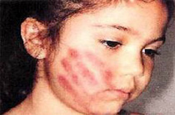
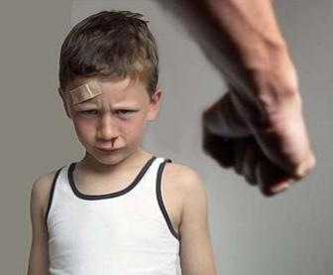
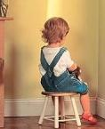
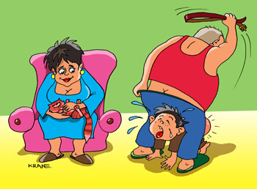
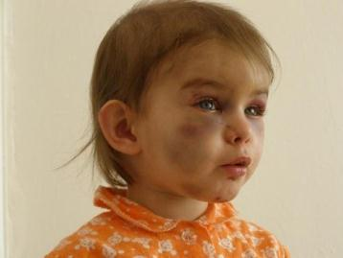

Slide 12
По статистике
кончают жизнь самоубийством примерно 2 тыс. детей и подростков;
50 тыс. уходят из семьи;
6 тыс. — из детских домов и интернатов;
30 тыс. проявляют склонность к отклоняющемуся
поведению
25—26 тыс. несовершеннолетних ежегодно становятся жертвами преступных посягательств;
8-9 тыс. получают телесные повреждения;
около 2 тыс. погибают

Slide 13
Жестокое обращение
преподает ребенку урок насилия;
нарушает уверенность в ребенке , что он любим;
рождает в ребенке тревогу;
вызывают гнев и желание отомстить;
разрушает восприимчивость к собственному состраданию и сострадание к другим

Slide 14
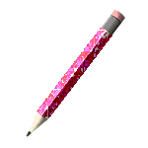
Формы насилия над детьми:
Отсутствие заботы (пренебрежение основными потребностями ребёнка)
Психическое (эмоционально-неправильное обращение)
Сексуальное
Физическое

Slide 15
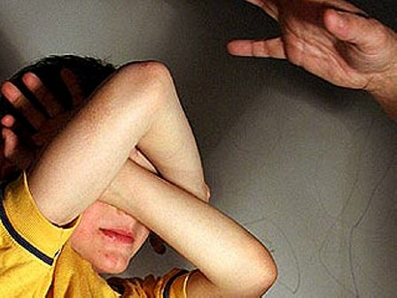
Отсутствие заботы (пренебрежение основными потребностями ребёнка), невнимание к основным нуждам ребёнка в пище, одежде, медицинском обслуживании, присмотре.

Slide 16
Влияние на ребёнка:
Не растёт, не набирает веса или теряет в весе
Ребёнок брошен, находится без присмотра, не имеет подходящей одежды, жилища
Нет прививок, нуждается в услугах врача, запущенное состояние детей (педикулёз, дистрофия)
Не ходит в школу, прогуливает школу
Устаёт, апатичен, имеет отклонения в поведении

Slide 17
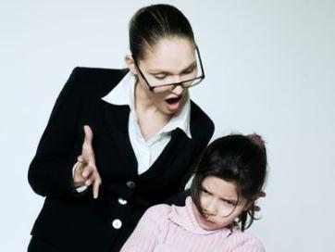
Психическое насилие- эмоционально неправильное обращение с детьми: обвинения, оскорбления, угрозы в адрес ребёнка (брань, крики, внушение чувства страха)

Slide 18
Виды психического насилия:
Принижение его успехов, пренебрежительное, грубое обращение, унижающее его достоинство
Отвержение ребёнка, подавление всякой воли ребёнка
Длительное лишение ребёнка любви, нежности, заботы
Принуждение к одиночеству
Совершение в присутствии ребёнка насилия по отношению к супругу или другим детям
Причинение боли домашним животным с целью запугать ребёнка

Slide 19
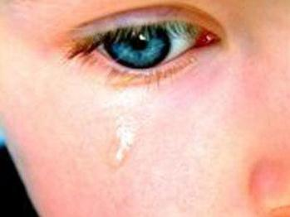
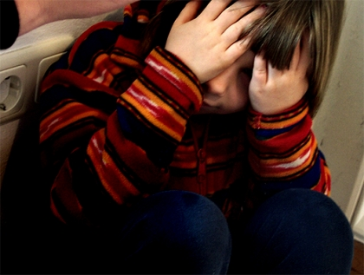
Сексуальное насилие – любой контакт или взаимодействие, в котором ребёнок сексуально стимулируется или используется для сексуальной стимуляции

Slide 20
Влияние на ребёнка:
Ребёнок обнаруживает странные (причудливые), слишком сложные или необычные познания или действия
Может сексуально приставать к детям, подросткам, взрослым
Может жаловаться на зуд, воспаление, боль в области гениталий
Может жаловаться на физическое нездоровье

Slide 21
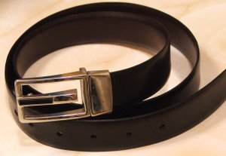
Физическое насилие – действия (бездействия) со стороны родителей или других взрослых, в результате которых физическое и умственное здоровье ребёнка нарушается или находится под угрозой повреждения

Slide 22
Признаки физического насилия над ребёнком:
Раны и синяки (разные по времени и возникновению, в разных частях тела одновременно, непонятного происхождения, имеют особую форму предмета, например, форму пряжки ремня, ладони)
Ожоги (топография ожогов различна, но чаще они расположены на стопах, кистях, груди, голове. Как правило, это контактные ожоги горячими металлическими предметами и сигаретами)

Slide 23
Укусы (следы от человеческого укуса характеризуются ранами, расположенными по контуру зубной арки, типично наличие кровоподтёков)
Синдром тряски ребёнка (возникает, когда взрослый, схватив ребёнка за плечи, сильно трясёт его взад и вперёд, при этом сила воздействия на кровеносные сосуды мозга такова, что могут произойти кровоизлияния в мозг или ушиб мозга, у ребёнка наблюдается кровоизлияния в глазах, тошнота, рвота, потеря сознания)

Slide 25
Жестокость и насилие в любой форме неприемлемо. Люди должны уважительно относиться друг к другу.

Slide 26
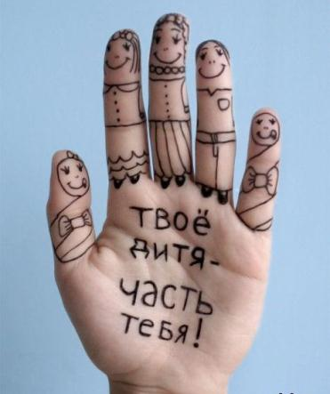
Ребёнок должен быть защищён от всех форм небрежного отношения, жестокости и эксплуатации.
(Принцип 9 Декларации прав ребёнка. )

Slide 27
Виды ответственности лиц, допускающих жестокое обращение:
УГОЛОВНАЯ ОТВЕТСТВЕННОСТЬ
В Уголовном кодексе есть ряд статей, предусматривающих уголовную ответственность за тот или иной вид насилия в отношении детей и подростков.
Статья 145. Доведение до самоубийства.
Статья 147. Умышленное причинение тяжкого телесного повреждения.
Статья 153. Умышленное причинение легкого телесного повреждения.
Статья 154. Истязание.
Статья 172. Вовлечение несовершеннолетнего в совершение преступления.
Статья 173. Вовлечение несовершеннолетнего в антиобщественное поведение.
Статья 176. Злоупотребление правами опекуна или попечителя.
Статья 331. Склонение к потреблению наркотических средств, психотропных веществ и их препаратов.

Slide 28
АДМИНИСТРАТИВНАЯ ОТВЕТСТВЕННОСТЬ
Статья 9.4. Невыполнение обязанностей по воспитанию детей
ГРАЖДАНСКО_ПРАВОВАЯ ОТВЕТСТВЕННОСТЬ
КОНСТИТУЦИЯ
Статья 32. Брак, семья, материнство, отцовство и детство находятся под защитой государства.
КОДЕКС О БРАКЕ И СЕМЬЕ
Статья 66. Защита прав и законных интересов детей
Статья 67. Ответственность за ненадлежащее воспитание детей
Статья 80. Лишение родительских прав

Slide 29
Уважаемые родители, помните слова
В.А. Сухомлинского:
«Трудный ребёнок – это дитя пороков родителей, зла семейной жизни. Это цветок, расцветающий в атмосфере бессердечия, неправды, обмана, праздности, презрения к людям, пренебрежения своим общественным делом. Это дитя нравственной неподготовленности родителей к рождению и воспитанию своих детей»

Slide 31
Спасибо за внимание!

